Slide 1


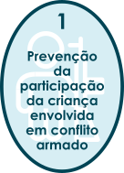
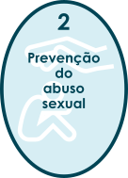
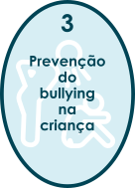
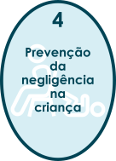
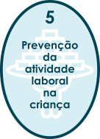
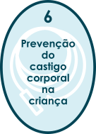

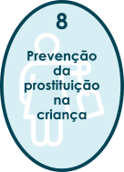
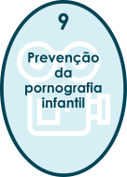
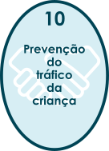
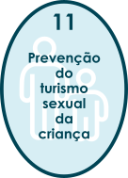
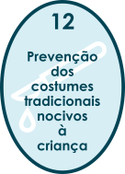

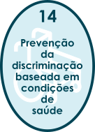
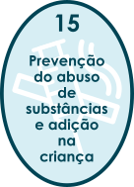
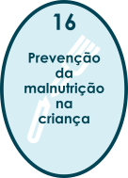

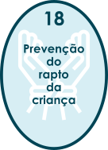




19 NOVEMBRO
DIA MUNDIAL DA PREVENÇÃO DO ABUSO E VIOLÊNCIA NA CRIANÇA E JOVEM
19 DIAS DE ATIVISMO | 19 RAZÕES PARA ATUAR

Slide 2

Dia 14 | Novembro
19 dias de Ativismo na Prevenção da Violência nas Crianças e Jovens
Prevenção da discriminação baseada em condição de saúde
Definição
Sabia que...
Medidas preventivas
Discriminação baseada em condições de saúde refere-se à distinção, exclusão ou rejeição baseada numa condição de saúde ou doença.
Afeta crianças e jovens com limitações físicas ou mentais, desnutridas, obesas ou infetadas com doenças graves, como o VIH-SIDA.
Cerca de 1 bilião de crianças e jovens (15% da população) encontram-se em desigualdade de direitos devido a condições de saúde / doença.
1/10 crianças no mundo vive com uma incapacidade, percentagem que aumenta em áreas de conflito.
Em alguns países, a discriminação baseada em condições de saúde, leva a atos de infanticídio, devido à pressão social e financeira.
Crianças vulneráveis física e mentalmente estão em maior risco de violência e maus-tratos em casa, nas escolas, nas instituições e na comunidade.
Participe em grupos de apoio a famílias e crianças acerca dos problemas de discriminação, estigma e preconceito.
Fonte: NACJR Porto Ocidental

Slide 3
Se tiver conhecimento
de alguma situação
de maltrato/abuso na criança,
não hesite em contactar.
CONTACTE
Núcleo de Apoio a Crianças e Jovens em Risco da sua instituição
Comissão de Proteção de Crianças e Jovens em Risco da sua região
Polícia de Segurança Pública ou Guarda Nacional Republicana
Linhas de emergência nacional

